Slide 1

MINECRAFTERS OS
Press Enter to login
V0.2 Beta

Slide 2
Cargando…
?
Información antes de seguir
Si hay algún error contacta a alguno de estos Gmails
PD: Esta versión de Minecrafters OS 0.2 Beta tiene un parche que arregla algunos bugs que tenia
Contenido del parche:
Botón de apagado en español
Todo en español sin nada en ingles
Todo en ingles sin nada en español
Botón Apagar
Botón cerrar
Angel91.addcs@gmail.com
Angel90.anda154@gmail.com
Comego.addcs@gmail.com
Continuar
V0.2 Beta

Slide 3
Login
UserOS
Continue
V0.2 Beta
MINECRAFTERS

Slide 4

Select Language
Español
English
V0.2
MINECRAFTERS

Slide 5
LOADING SPANISH…
V0.2
MINECRAFTERS

Slide 6
Cargando Menú de inicio…
V0.2
MINECRAFTERS

Slide 7
Bienvenido a
V0.2
MINECRAFTERS
MINECRAFTERS

Slide 8
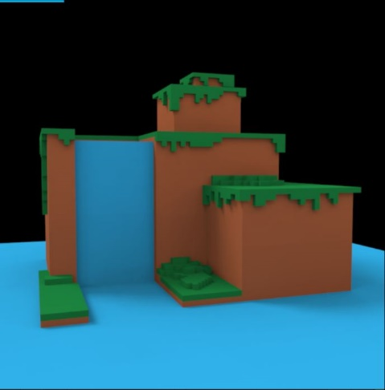



Menú de Inicio
MINECRAFT
NETFLIX
YouTube
Internet
APAGAR
MINECRAFTERS OS

Slide 9
Menú de Inicio
Menú de Inicio
Juegos
NETFLIX
YouTube
Internet
Buscar aplicaciones y archivos
APAGAR
MINECRAFTERS OS

Slide 10
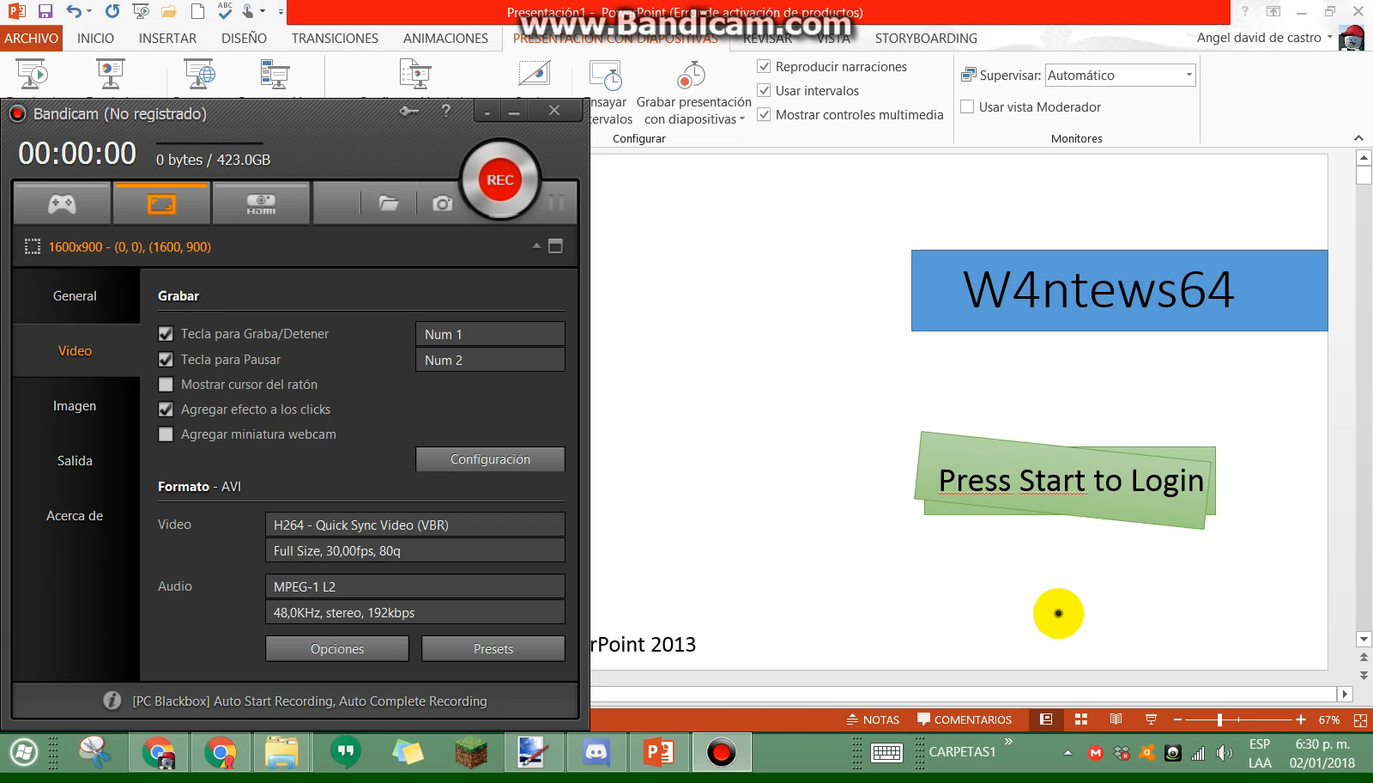
Youtube
Menú de Inicio
YouTube APP
X
YouTube
Buscar
UserOS
Unete al grupo de MINECRAFTERSGALAXY DISCORD
Sistema creado por
W4ntews64 0.1 PREALPHA
User64
ElCRAFTERO y Angel943 .C
Suscribirse
Comentarios (0)
APAGAR
MINECRAFTERS OS

Slide 11

Youtube
Menú de Inicio
GOOGLE CHROME
X
https//:www.google.com.co
APAGAR
MINECRAFTERS OS

Slide 12
https//:www.google.com.co
GOOGLE CHROME
X
APAGAR

Slide 13
https://www.netflix.com
Netflix APP
X
UserOS
Kids
APAGAR

Slide 14

https//:www.anuncios.com.co
GOOGLE CHROME
X
Unete ahora al grupo MINECRAFTERSGALAXY 2.0
(ElReal)
discord.gg/BFqYky4
APAGAR

Slide 15
MINECRAFT
X
GAME 0.0.1
GAMES
APAGAR

Slide 16
Apagando
|
Sistema creado por:
Angel David De Castro .S |Apodo : Anda143,AngelDav943,Angel943 .C
ELCRAFTERO |Nombre real : Alain
MINECRAFTERS
Sonidos por:
ELCRAFTERO

Slide 17
LOADING ENGLISH…
V0.2
MINECRAFTERS

Slide 18
Loading menu…
V0.2
MINECRAFTERS

Slide 19
Welcome to
V0.2
MINECRAFTERS
MINECRAFTERS

Slide 20
Menu
MINECRAFT
NETFLIX
YouTube
Internet
Shut Down
MINECRAFTERS OS

Slide 21
Menu
Games
NETFLIX
YouTube
Internet
Buscar aplicaciones y archivos
Shut Down
MINECRAFTERS OS

Slide 22
Youtube
YouTube APP
X
YouTube
UserOS
Join to my discord
System Created by
W4ntews64 0.1 PREALPHA
User64
ElCRAFTERO and Angel943 .C
Suscribe
(0)
Shut Down
MINECRAFTERS OS

Slide 23
Youtube
GOOGLE CHROME
X
https//:www.google.com
Shut Down
MINECRAFTERS OS

Slide 24
https//:www.google.com
GOOGLE CHROME
X
APAGAR

Slide 25
https://www.netflix.com
Netflix APP
X
UserOS
Kids
APAGAR

Slide 26
https//:www.ads.com
GOOGLE CHROME
X
JOIN TO MY DISCORD
discord.gg/BFqYky4
APAGAR

Slide 27
MINECRAFT
X
GAME 0.0.1
GAMES
APAGAR

Slide 28
Shutting Down
System created by:
Angel David De Castro .S | Anda143,AngelDav943,Angel943 .C
ELCRAFTERO |Alain
MINECRAFTERS
Sounds by:
ELCRAFTERO

